Slide 1

Técnicas de calidad de software
Docente : Ing. José Orlando Girón Barrera
Sección : 01
Tema: LISTADO DE MATERIAS POR CARRERA

Slide 2

Integrantes
Alumno | Carnet
ABARCA RIVAS, RONALD HERIBERTO | 25-1599-2019
ANDRADE MORAN, EVELYN BEATRIZ | 25-2238-2019
AQUINO GUZMÁN, HENRY ERNESTO | 25-5347-2013
CLAROS RIVERA, WENDY CAROLINA | 25-0378-2019
GUARDADO POCASANGRE, KEVIN ADONAY | 25-0944-2019

Slide 3
Objetivos generales y específicos
Generales
Desarrollar una aplicación en Flutter para la administración de un listado de materias por carrera, con el fin de facilitar la gestión y consulta de información académica por parte de los estudiantes y el personal administrativo de la institución educativa. .
Específicos
Diseñar la interfaz de usuario y la arquitectura de la aplicación en base a las necesidades y requerimientos del usuario, asegurando una experiencia de usuario intuitiva y eficiente.
Implementar una base de datos para almacenar la información de las materias, que permita una actualización y modificación fácil de la información por parte de los administradores.
Realizar pruebas y correcciones en la aplicación para asegurar su estabilidad y buen funcionamiento.

Slide 4


Definición del proyecto
Nuestra aplicación móvil permita ver las materias por carrera , según el usuario seleccione.
Lo cual lo ayudara para conocer el pensum de las materias de la carrera , para que el usuario tenga en cuenta la carga educacional de cada carrera y que le ayudara para la decisión de su futuro , como también los que ya cursan una carrera universitaria les ayudara a organizar sus mejores estrategias.
Se utilizarán las tecnologías vistas en clase flutter y el marco de trabajo que ofrece Visual Studio Code para el sistema operativo Android.

Slide 5

Definición de requisitos

Slide 6
La aplicación contara con lo siguiente :
Login o pantalla de inicio de sesión:
Pantalla que mostrara las casillas necesarias para que el usuario pueda ingresar al sistema .
Pantalla principal :
Es la pantalla que mostrara al lanzar la aplicación , esta tendrá la función de mostrar el listado de carreras universitarias , disponibles en la Universidad Tecnológica de El Salvador . Lo cual las mostrara de datos que serán alimentados por un servicio REST .

Slide 7
Pantalla pensum o carga académica :
Esta pantalla mostrara el listado de las materias que están asignadas a la carrera según sea su carga y actividad estudiantil . Mostrando las siguientes opciones .
Nombre de la materia .
Orden en el ciclo .
Unidades valorativas.
Materias que son requisito para cursar dicha materia .
Pantalla de detalle de materia :
En esta pantalla se dará a conocer mas información de la materia de una manera mas detallada , como también un detalle mas especifico de las materias que sirven como requisito para cursar dicha materia .

Slide 8
INTERFAZ GRAFICA

Slide 9
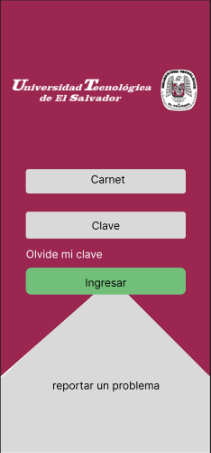
Autenticación y seguridad .
En la pantalla de login o ingreso al sistema disponemos de un estilo plano , que es claro y simple al usuario donde se encuentra las casillas para ingresar su usuario y clave , junto a un botón de ingresar.

Slide 10
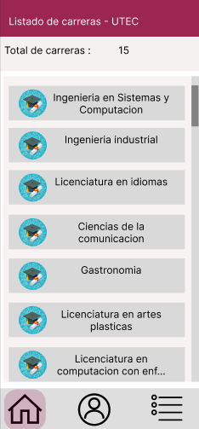
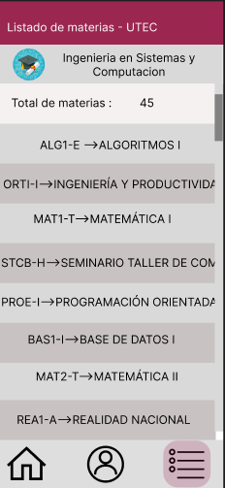
Menu principal.
Esta pantalla muestra las carreras disponibles, al hacer tap sobre una de ellas muestra listado de materias de esa carrera
Esta pantalla muestra las materias de la carrera seleccionada, al hacer tap en una nos muestra una ventana de pre-requisitos y materias que abre

Slide 11
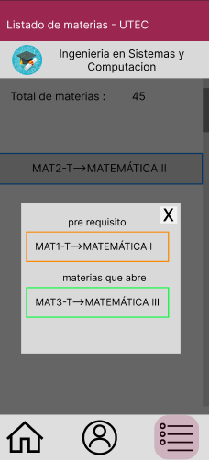
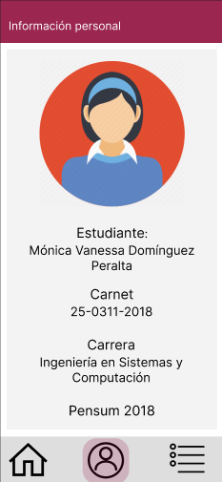
Esta pantalla muestra el detalle de pre-requisito y materia que abre de la materia seleccionada
Al hacep tap sobre el boton perfil se muestra la pantalla de informacion del usuario logueado en la app

Slide 12
JUSTIFICACION DEL PROYECTO
Actualmente cada institución educativa tiene un sistema que les permite llevar un control del historial académica del estudiante por ello la presente aplicación que se desarrollará se llevará a cabo con el fin proporcionar a la comunidad universitaria un control de las materias según la carrera y de esta manera brindar un mejor panorama al estudiante el cual podrá tener a la mano la cantidad de materias de su carrera asimismo ver la información adicional de cada materia como el correlativo unidades valorativas, etc. también podrá consultar las materias de otras carreras de su interés.

Slide 13

Diseño de Base de datos

Slide 14
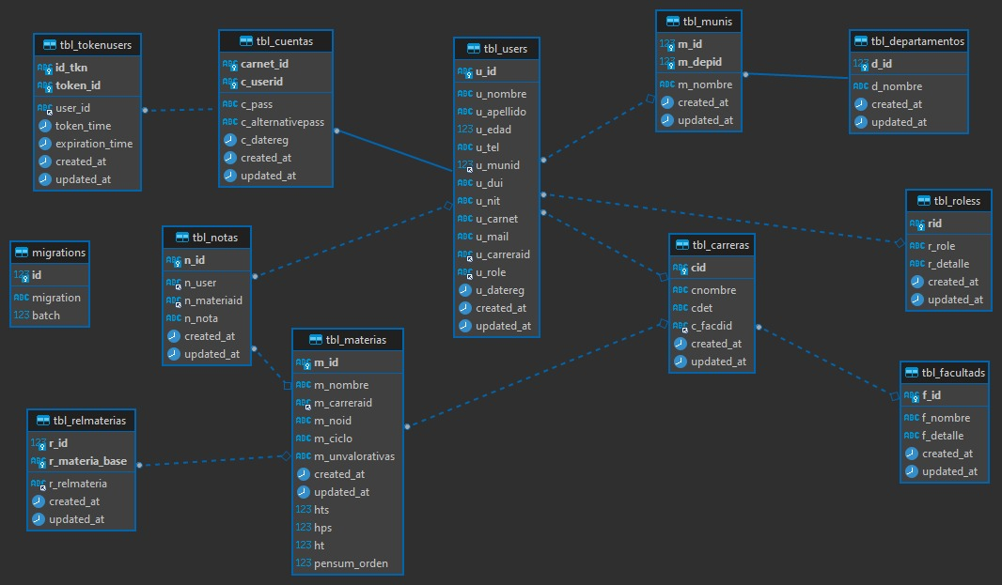
Diagrama ER

Slide 15
Demostracion del aplicativo

Slide 16
Muchas gracias

